Slide 1
氨基酸代谢

Slide 2
内容
蛋白质的营养作用
氨基酸的消化、吸收与腐败
氨基酸的一般代谢（重点）
氨的代谢
氨基酸代谢与疾病

Slide 3
第一节 蛋白质的营养作用

Slide 4
（一）氮平衡
体内蛋白质的合成与分解处于动态平衡中，故每日氮的摄入量与排出量也维持着动态平衡，这种动态平衡就称为氮平衡

Slide 5
*总氮平衡：摄入氮=排出氮
（蛋白质分解与合成处于平衡）如成人
*正氮平衡：摄入氮>排出氮
（蛋白质合成量多于分解量）如儿童、孕妇
*负氮平衡：摄入氮<排出氮
（蛋白质分解量多于合成量）如饥饿、消耗 性疾病

Slide 6
    （二）生理需要量
每天最低分解量
成人每日最低分解量约为20g/d蛋白质。
蛋白质的生理需要量按个体不同而不同，营养学会推荐成人每天的需要量为80克。

Slide 7
（三）蛋白质的营养价值：
评价蛋白质的营养价值的依据是食物中蛋白质的必需氨基酸质和量的多少。

Slide 8
必需氨基酸：
机体自身不能合成必须由食物提供的
氨基酸
缬异亮亮苯蛋色苏赖
“借一两本淡色书来”

Slide 9
• 非必需氨基酸(non-essential amino acid)：
体内可以利用其他物质来合成的氨基酸。
• 半必需氨基酸：
体内虽然能合成，但量不足以供体内所需；或以必需氨基酸为原料。
His，Arg，Tyr，Cys

Slide 10
蛋白质的互补作用：
营养价值较低的蛋白质混合食用，其必需氨基酸可以互相补充，提高营养价值，称为蛋白质的互补作用。
谷类蛋白质含赖氨酸较少而含色氨酸较多
豆类蛋白质含赖氨酸较多而含色氨酸较少

Slide 11
第二节
蛋白质的消化、吸收与腐败

Slide 12

一. 蛋白质的消化
淀粉
脂肪
蛋白质
食物
蛋白酶
氨基酸
消化部位：胃、肠（为主）

Slide 13
1. 胃：胃蛋白酶（pepsin）
胃蛋白酶原 胃蛋白酶 + 6肽
H⁺
（1） 最适 pH 1.5 ~ 2.5
（2）水解芳香族氨基酸、蛋氨酸及亮氨酸的羧基端
（3）凝乳作用
酪蛋白 副酪蛋白 Ca复合物
pepsin
Ca⁺⁺

Slide 14
（二）小肠中的消化
内肽酶: （水解蛋白质内部肽键）
胰蛋白酶 催化水解碱性氨基酸羧基侧的肽键
胰凝乳蛋白酶 催化断裂芳香族氨基酸羟基侧肽键
弹性蛋白酶 催化具小侧链脂肪族氨基酸羧基侧肽键
外肽酶:（从肽键两端开始水解）
羧基肽酶 A和 羧基肽酶 B
氨基肽酶
小肠粘膜细胞中的氨基肽酶和二肽酶。

Slide 15
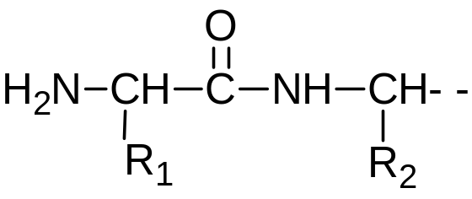
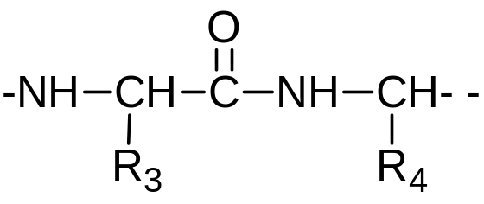
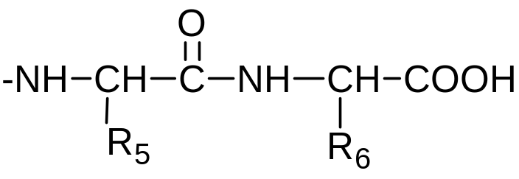
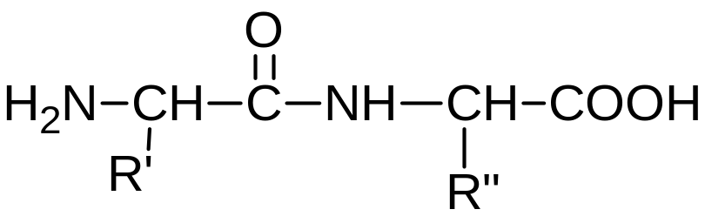
氨基肽酶
内肽酶
羧基肽酶
二肽酶
氨基酸 +
氨基酸
蛋白水解酶作用示意图

Slide 16

酶原激活：瀑布式
肠激酶
胰蛋白酶原
胰蛋白酶
胰糜蛋白酶原
胰糜蛋白酶
弹性蛋白酶原
弹性蛋白酶
羧基肽酶原
羧基肽酶

Slide 17
蛋白水解酶的专一性
酶 专 一 性
胃蛋白酶 R₃=色、苯丙、丙、酪、甲硫、亮 R₄=任何氨基酸
胰蛋白酶 R₃=精、赖 R₄=任何氨基酸
胰凝乳蛋白酶 R₃=苯丙、酪、色 R₄=任何氨基酸
弹性蛋白酶 R₃=脂肪族氨基酸 R₄=任何氨基酸
氨基肽酶 R₁=任何氨基酸 R₂=除脯氨酸外
羧基肽酶A R₅=任何氨基酸 R₆=除精、赖、脯氨酸外
羧基肽酶B R₅=任何氨基酸 R₆=精、赖
O
①
O
O
③
②
H₂N-CH-C-NH-CH---NH-CH-C-NH-CH---NH-CH-C-NH-CH-COOH
R₁
R₂
R₃
R₄
R₅
R₆
①氨基肽酶 ②内肽酶 ③羧基肽酶

Slide 18
_{胰酶}
蛋白质⎯⎯→ 氨基酸(1/3) + 寡肽(2/3)
主动吸收入肠粘膜细胞
(2)肠粘膜细胞的消化
刷状缘：寡肽酶
氨基肽酶
二肽酶
三肽酶
氨基酸⎯→入血

Slide 19

二、蛋白质的吸收
（1）氨基酸载体的转运 耗能的主动吸收
存在于小肠粘膜细胞、肾小管细胞、肌肉细胞
等形成氨基酸-载体-Na⁺三联复合物
氨基酸进入组织细胞的需钠主动转运机制
K⁺-ATP酶
K⁺
Na⁺
Na⁺
氨基酸
外
膜
载体蛋白质
内
ATP
ADP+Pi
K⁺
Na⁺
Na⁺
氨基酸

Slide 20
载体蛋白可分为：
•中性 主要，快速，对各氨基酸亲和力不同
•碱性 Arg，Lys，慢速
•酸性 Asp，Glu，慢速
•特殊 Pro，OHPro，Gly，慢速
同一载体上不同氨基酸之间有竞争

Slide 21
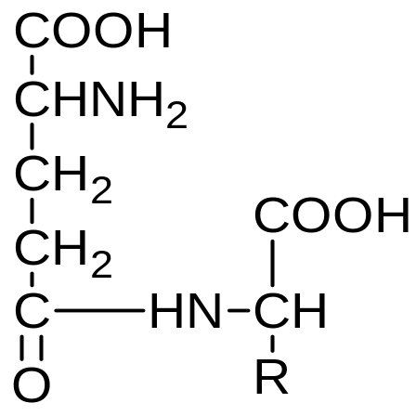
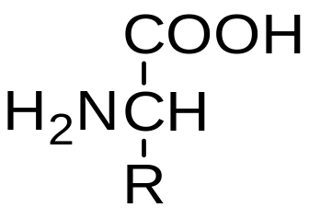

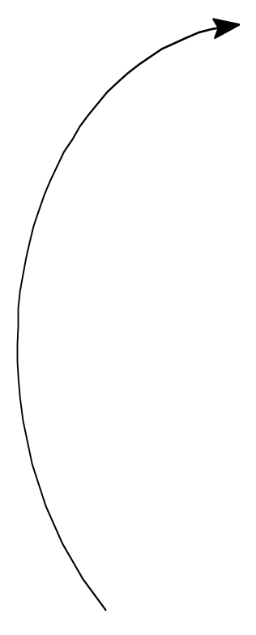


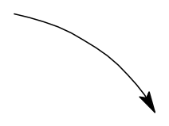

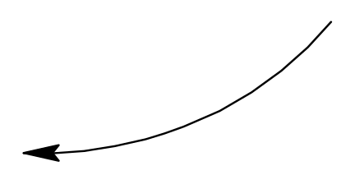
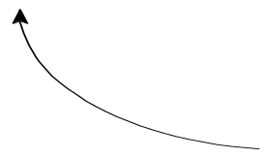

γ-谷氨酰基循环
细胞内
γ-谷氨酰
氨基酸
细胞膜
细
胞
外
|
|
|
|
|
|
|
|
|
|
|
|
|
|
|
|
|
|
|
|
|
|
γ-谷氨酸
环化酶
γ-谷
氨酰
基转
移酶
半胱氨酰甘氨酸
5-氧脯
氨酸
肽酶
5-氧脯
氨酸酶
ATP
氨
基
酸
半胱氨酸
谷胱
甘肽
γ-谷氨酰
半胱氨酸
合成酶
甘氨酸
ADP+Pi
谷氨酸
ADP+Pi
ATP
γ-谷氨酰
半胱氨酸
谷胱甘肽
合成酶
ADP+Pi
ATP

Slide 22
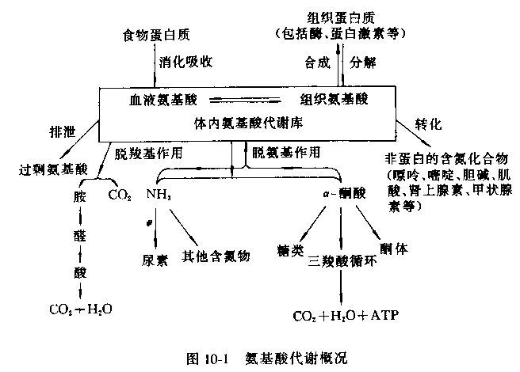
三、氨基酸的转化

Slide 23
四、蛋白质的腐败和解毒作用
腐败：在大肠中细菌对未被消化的蛋白质
及未被吸收的消化产物进行的代谢过程
腐败分解作用可产生有毒物质，如胺类（腐胺、尸胺），酚类，吲哚类，氨及硫化氢等。大部分随粪便排出，少量被肠粘膜吸收后由肝脏进行解毒。

Slide 24
第三节 氨基酸的一般代谢
（重点）

Slide 25
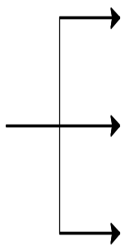
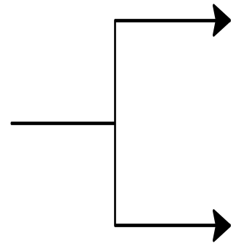
氨基酸的来源和去路
合成
消化吸收
氨
基
酸
代
谢
库
食物蛋白
蛋白质（主）
脱氨
酮体
（生成尿素）
分解
α-酮酸
组织蛋白质
分解
氧化供能
脱羧
糖
胺类
体内合成
转变
（非必需氨基酸 ）
其它含氮化合物
经肾排出 (1g/d)

Slide 26
一．氨基酸的脱氨基作用
•最主要的反应
•存在于大多数组织中
•有多种方式：转氨基
氧化脱氨基
联合脱氨基（为主）
非氧化脱氨基

Slide 27
（一）氧化脱氨基作用
反应过程包括脱氢和水解两步
-2H +H₂O
R-CH（NH₂）COOH → R-C（=NH）COOH → R-COCOOH + NH₃
L-氨基酸氧化酶（L-amino acid oxidase)是一种需氧脱氢酶，以FAD或FMN为辅基，脱下的氢原子交给O₂，生成H₂O₂。该酶活性不高，在各组织器官中分布局限，因此作用不大。

Slide 28
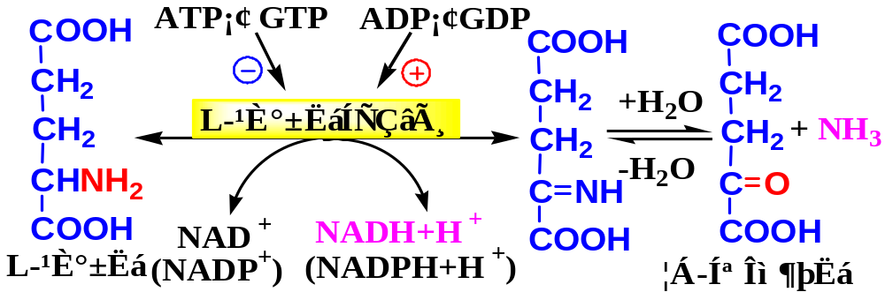
L-谷氨酸氧化脱氨基作用

Slide 29
要点：
①反应可逆。
②L-谷氨酸脱氢酶为不需氧脱氢酶，辅酶为NAD⁺或NADP⁺。
③此酶分布广泛，但以肝、肾、脑中活性较强。
④此酶为别构酶。此反应与能量代谢密切相关。
⑤此反应使氨基酸氧化供能的速率受ATP/ADP
GTP/GDP 的反馈调节

Slide 30
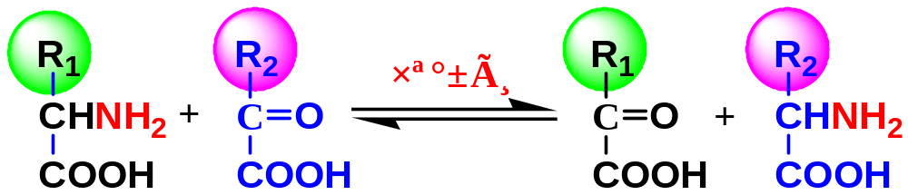
（二）转氨基作用（transamination）
在转氨酶的作用下，α-氨基酸的氨基转移到α-酮酸的α-碳上，生成相应的氨基酸，而原来的氨基酸则转变成α-酮酸。

Slide 31
要点：
①反应可逆。
②体内除Lys、Pro和羟脯氨酸外，大多数氨基酸都可进行转氨基作用。
③转氨酶均以磷酸吡哆醛为辅酶。磷酸吡哆醛是VB₆的衍生物。反应中起传递氨基的作用。
④参与氨基转换的主要α-酮酸是α-酮戊二酸，其次是草酰乙酸

Slide 32
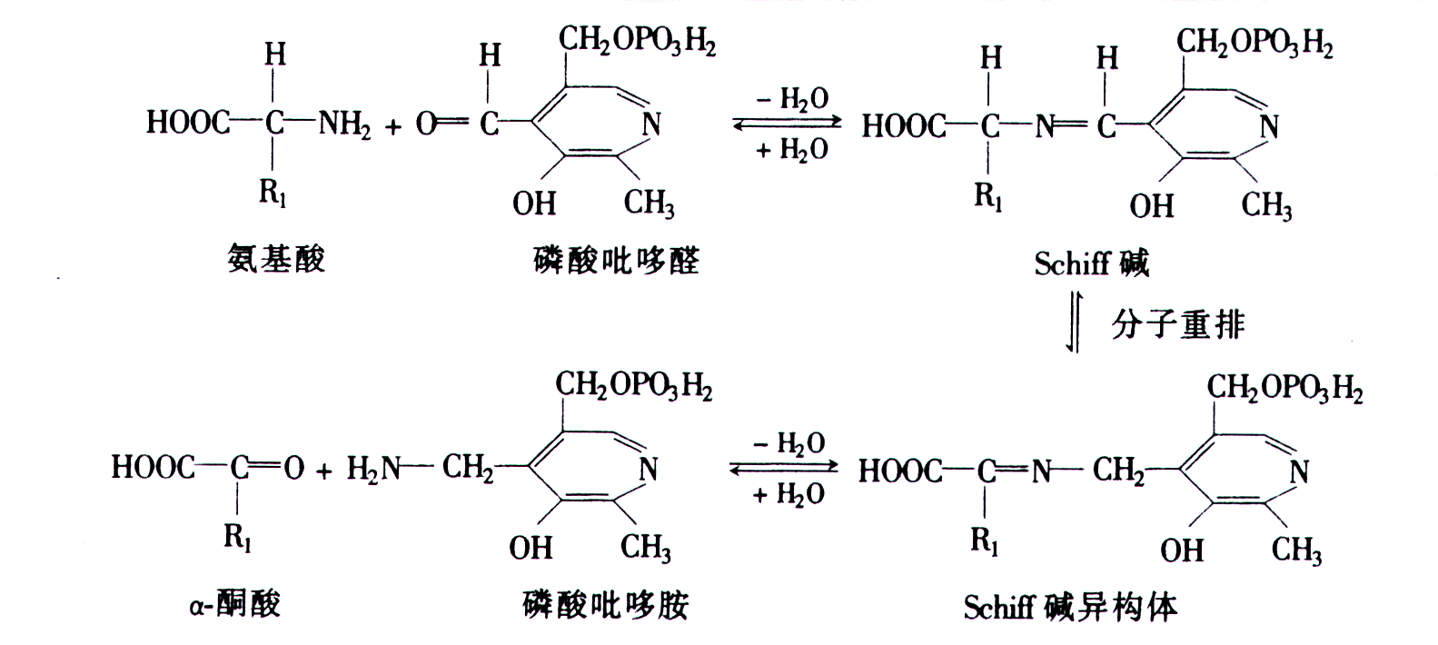
转氨基作用机制

Slide 33

体内重要的转氨酶（其辅酶为磷酸吡哆醛）
①丙氨酸氨基转移酶（alanine amino-transferase), ALT或
：肝中活性最高
又称谷丙转氨酶（GPT）
ALT
ALT
谷氨酸 + 丙酮酸 α-酮戊二酸 + 丙氨酸
临床意义：急性肝炎患者血清ALT升高

Slide 34
*天冬氨酸氨基转移酶（AST）又称谷草转氨酶(GOT)
AST
谷氨酸 + 草酰乙酸 α-酮戊二酸 +天冬氨酸
临床意义：心肌梗患者血清AST升高

Slide 35
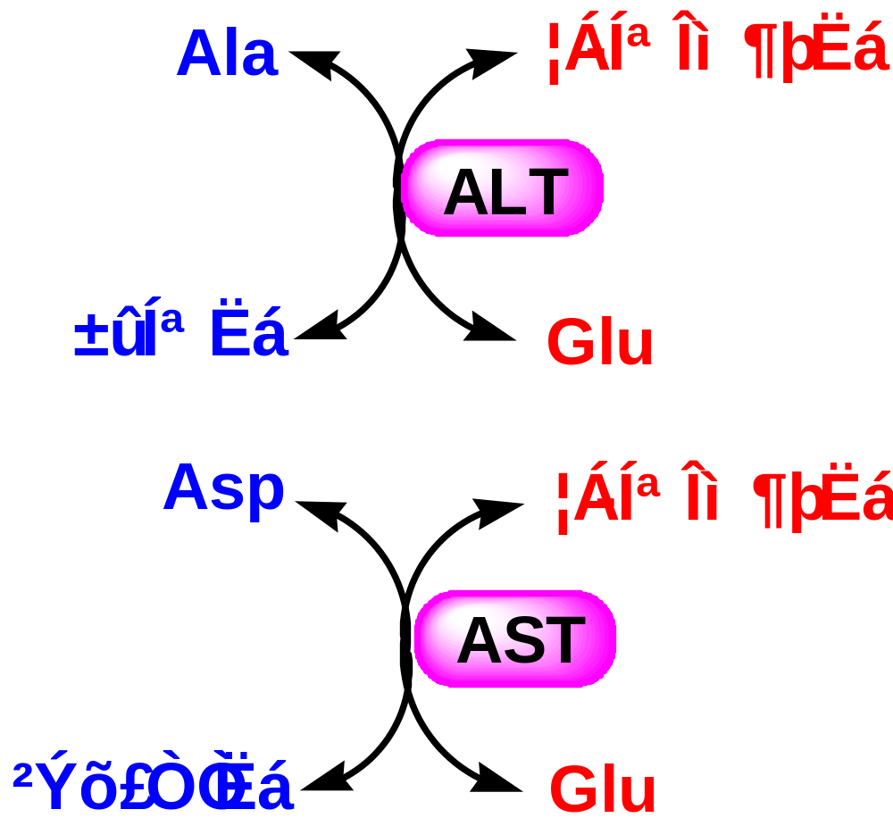
谷丙转氨酶
肝中活性最高
谷草转氨酶
心肌中活性最高

Slide 36
（三）联合脱氨基作用
在转氨酶和谷氨酸脱氢酶的联合作用下，使各种氨基酸脱下氨基的过程。它是体内各种氨基酸脱氨基的主要形式。其逆反应也是体内生成非必需氨基酸的途径。

Slide 37
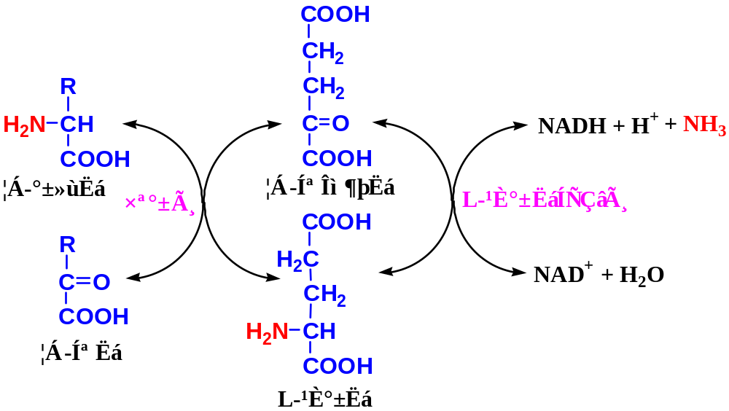
转氨酶
L-谷氨酸脱氢酶

Slide 38
Ala + α-酮戊二酸
丙酮酸 + Glu
Glu + NAD⁺ + H₂O
α-酮戊二酸+ NADH + NH₄⁺
Ala + NAD⁺ + H₂O
丙酮酸 + NADH + NH₄⁺

Slide 39
特点：有氨生成，反应过程可逆
生理意义：
*体内合成非必需氨基酸的主要途径
* 肝、肾等组织主要脱氨途径

Slide 40
嘌呤核苷酸循环
这是存在于骨骼肌和心肌中的一种特殊的联合脱氨基作用方式。
在骨骼肌和心肌中，由于谷氨酸脱氢酶的活性较低，而腺苷酸脱氨酶(adenylate deaminase)的活性较高，故采用此方式进行脱氨基。

Slide 41
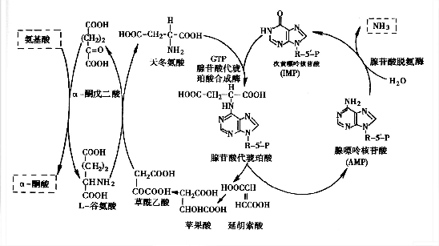

Slide 42
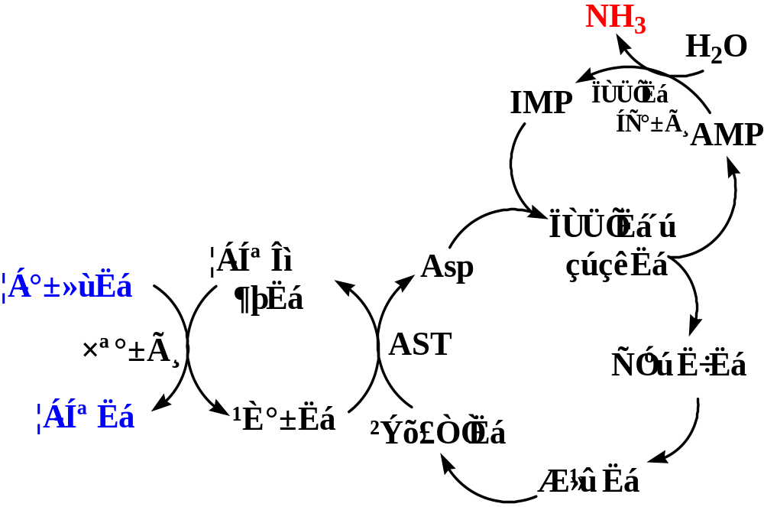
嘌呤核苷酸循环

Slide 43
第四节
氨 的 代 谢
Metabolism of Ammonia

Slide 44
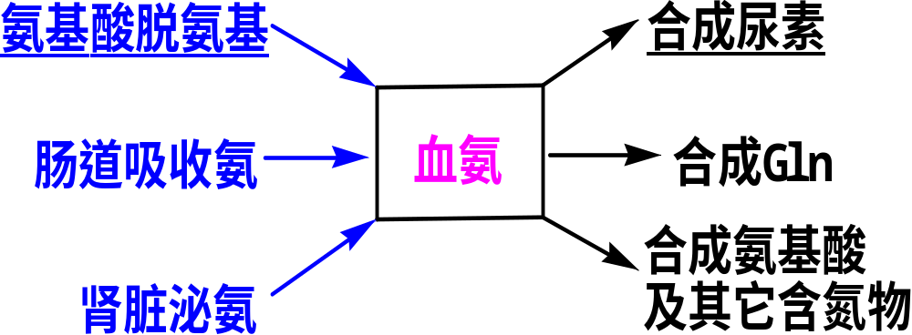
氨的来源去路

Slide 45
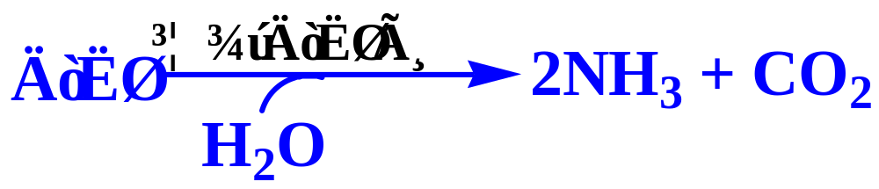
一、体内氨的来源
1. 氨基酸脱氨基作用：是主要来源。还有少量胺的氧化。
2. 肠道吸收的氨：4g/日
①蛋白质的腐败作用
②肠道尿素的水解

Slide 46
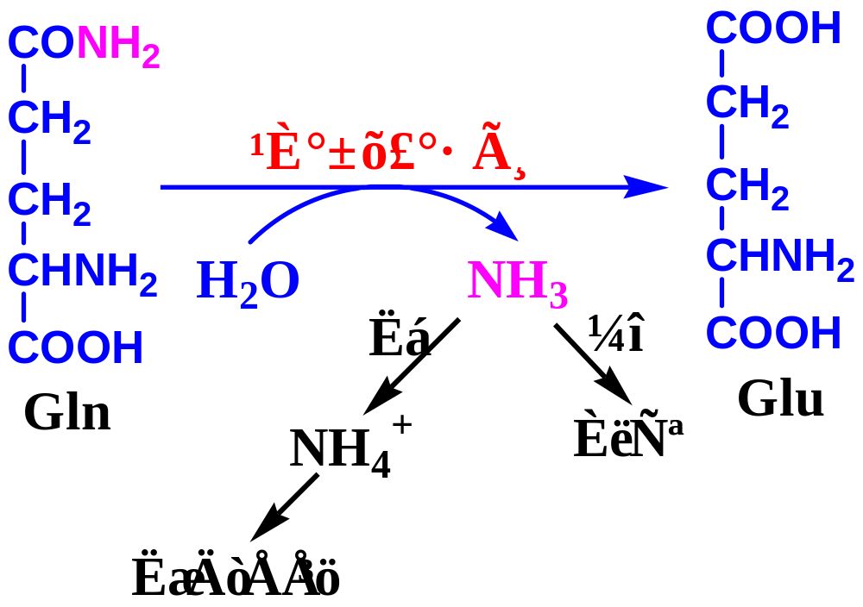
3. 肾小管上皮细胞泌氨

Slide 47
二、氨的转运
氨是有毒物质，血中的NH₃主要是以无毒的Ala及Gln两种形式运输的。
（一）丙氨酸-葡萄糖循环
（二）谷氨酰胺的运氨作用

Slide 48
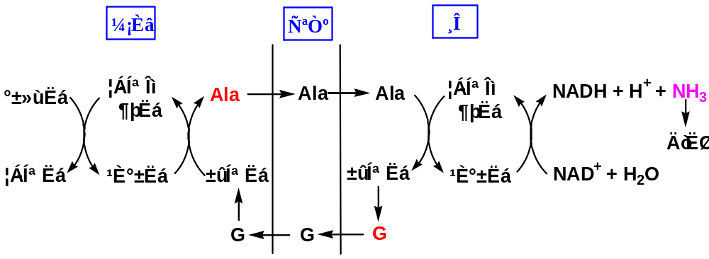
（一）丙氨酸-葡萄糖循环
是肌肉与肝之间氨的转运形式。
意义：既使肌肉中的氨以无毒的Ala形式运到肝，肝又为肌肉提供生成丙酮酸的葡萄糖。

Slide 49
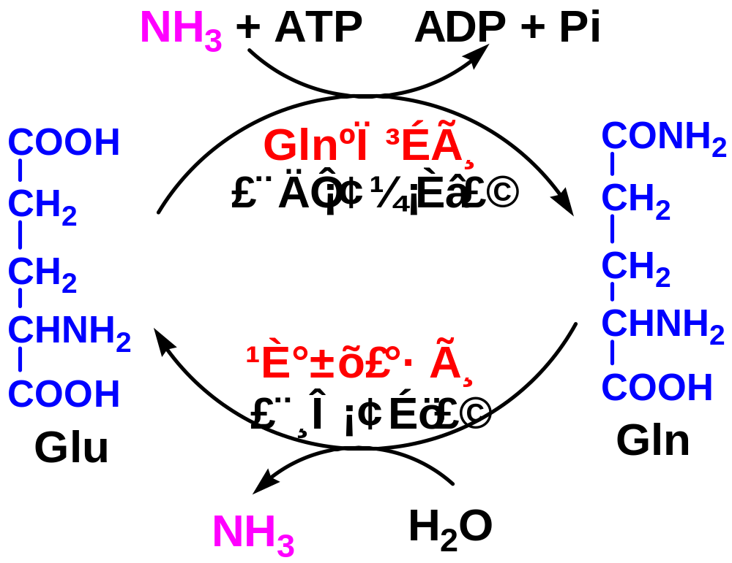
（二）谷氨酰胺的运氨作用
主要是从脑、肌肉等组织向肝或肾运氨。
Gln即是氨的一种解毒形式，也是氨的储存和运输形式。

Slide 50
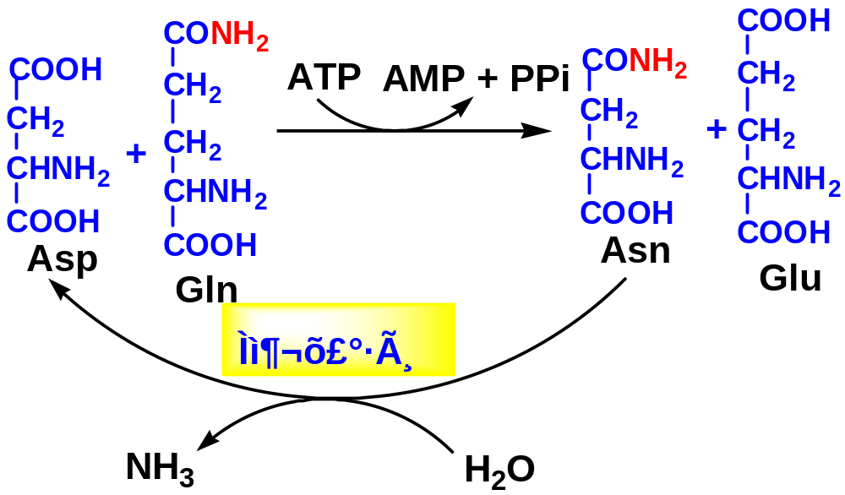
天门冬氨酸与天门冬酰胺的转化

Slide 51
三、氨的排泄
直接排氨：鱼类、原生动物等水生动物
把氨转变成尿酸排出：鸟类和爬行类
尿素排出：人类和其他哺乳动物

Slide 52
四、尿素的生成
是体内解除氨毒的主要方式。也是体内氨的最主要去路。
鸟氨酸循环
又叫尿素循环或Krebs-Henseleit循环
部位：肝细胞的线粒体和胞液

Slide 53
实验根据如下：
①大鼠肝切片与NH₄⁺保温数小时，NH₄⁺↓，
尿素↑；
②加入鸟氨酸、瓜氨酸和Arg后，尿素↑；
③上述三种氨基酸结构上彼此相关；
④早已证实肝中有精氨酸酶。

Slide 54
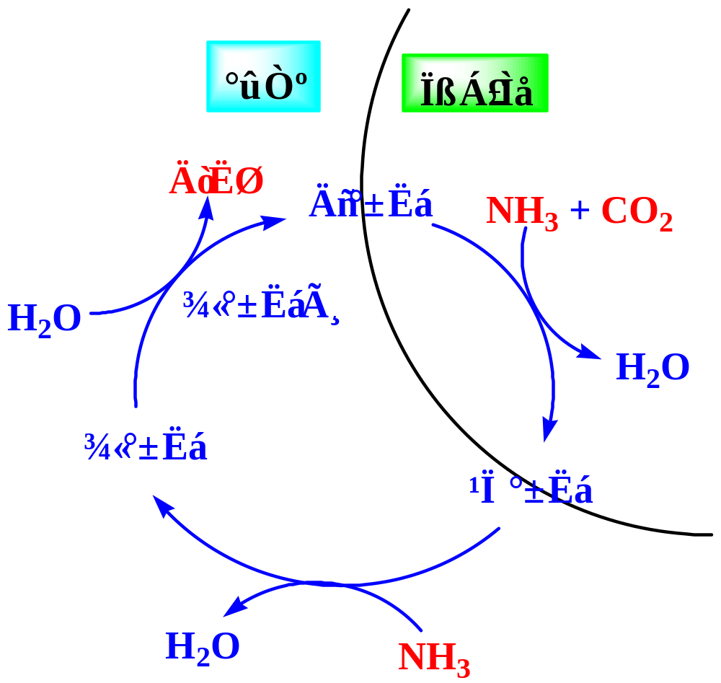
尿素合成的鸟氨酸循环

Slide 55
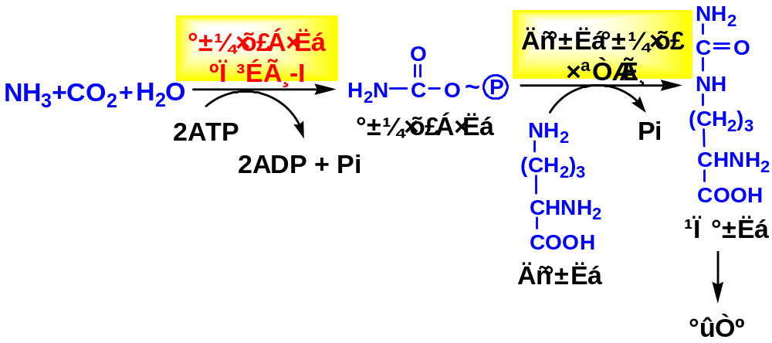
鸟氨酸循环的详细步骤
1. 线粒体内的反应步骤

Slide 56
两步反应均不可逆；
氨甲酰磷酸合成酶-Ⅰ(carbamoyl phosphate synthetaseⅠ，CPS-Ⅰ)为变构酶，N-乙酰谷氨酸（N-AGA）为此酶的变构激活剂；
此阶段消耗2个ATP；

Slide 57
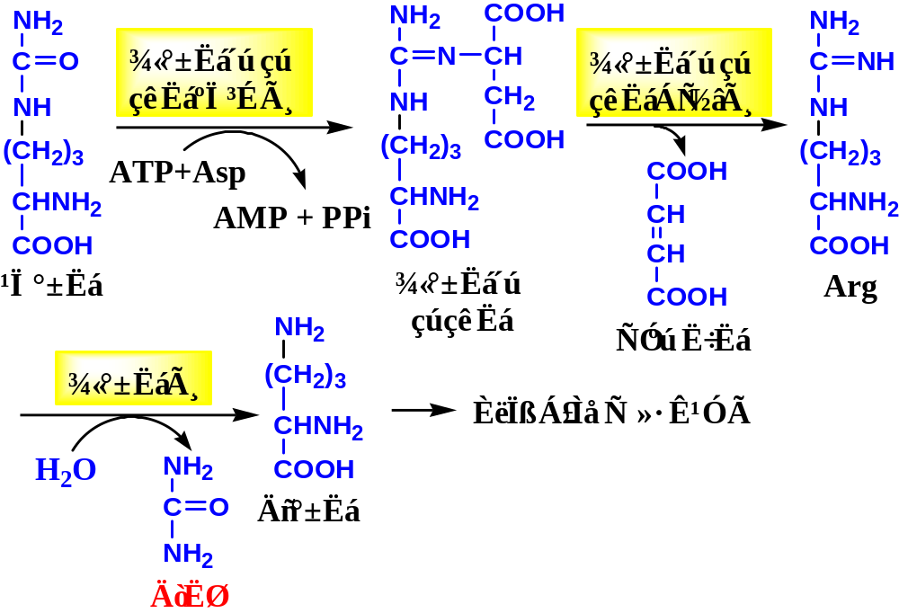
2. 胞液内反应步骤

Slide 58
总反应式：
NH₃+CO₂+3ATP+Asp+2H₂O→
尿素+2ADP+2Pi+AMP+PPi+延胡索酸

Slide 59
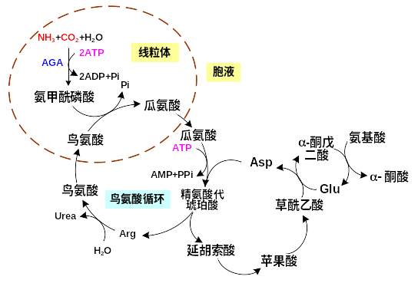

Slide 60
鸟氨酸循环要点
①尿素分子中的氮，一个来自氨甲酰磷酸（或游离的NH₃），另一个来自Asp；
②每合成1分子尿素需消耗3个ATP；
③循环中消耗的Asp可通过延胡索酸转变为草酰乙酸，再通过转氨基作用，从其他α-氨基酸获得氨基而再生；
④精氨酸代琥珀酸合成酶（ASS）为尿素合成的限速酶。

Slide 61
高血氨症与肝昏迷
* 血氨正常参考值：5.54-65μmol/L
*引起高血氨症主要原因：
肝功能严重损伤，尿素合成障碍
*可能的机制：
脑中氨升高，消耗α-酮戊二酸（转变为谷氨酸），使三羧酸循环减弱，ATP合成减少，引起大脑功能障碍，严重时昏迷。
*降低血氨的措施：
限制蛋白进食量，给肠道抑菌药物，
给谷氨酸使其与氨结合为谷氨酰胺

Slide 62
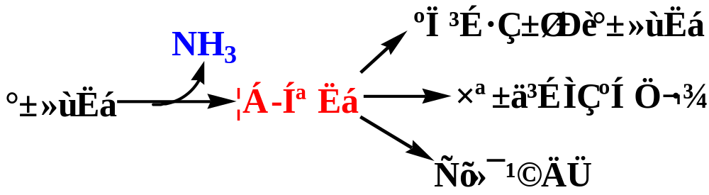
α-酮酸的代谢

Slide 63
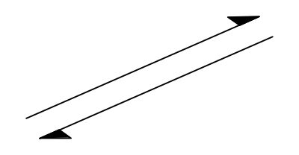

糖
氨基酸、糖及脂肪代谢的联系
丙、甘、
丝、半胱
、苏、色
甘油
脂肪
磷酸丙糖
脂肪酸
丙酮酸
亮、色
、异亮
乙酰CoA
乙酰乙酰CoA
酮体
天冬
亮、赖、苯丙、酪、色
三羧酸循环
草酰乙酸
精、组、脯
α-酮戊二酸
谷
延胡索酸
蛋、苏、丝、
缬、异亮
琥珀酰CoA
苯丙、酪

Slide 64
生糖氨基酸：可在体内转变成葡萄糖的氨基酸
生酮氨基酸：可在体内转变成酮体的氨基酸
生糖兼生酮氨基酸：二者皆可转变的氨基酸
类别 氨基酸
生糖氨基酸 Gly、Ser、Val、His、Arg、Cys、Pro、OHPro、
Ala、Glu、Gln、Asp、Asn、Met
生酮氨基酸 Leu、Lys
生糖兼生酮氨基酸 Ile、Phe、Tyr、Thr、Trp

Slide 65
第五节
个别氨基酸代谢
Metabolism of Specific Amino Acid

Slide 66
一、氨基酸的脱羧基作用
R R R
CH-NH₂ + OHC-Py ⎯→ HC-N=CH-Py ⎯→ H₂C=N=CH-Py
COOH COOH
CO₂
H₂O
R
CHNH₂ + OHC-Py
胺
酶：氨基酸脱羧酶
辅酶：磷酸吡哆醛
作用：产生一些特殊的生理物质
去路：由肝内胺氧化酶氧化，→醛→酸

Slide 67
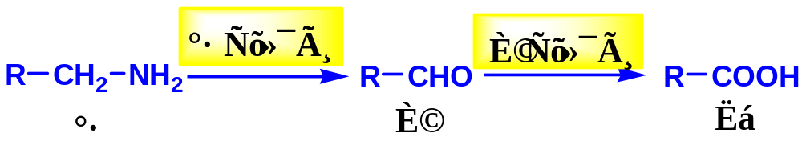
胺是体内的生理活性物质，主要在肝中灭活。

Slide 68
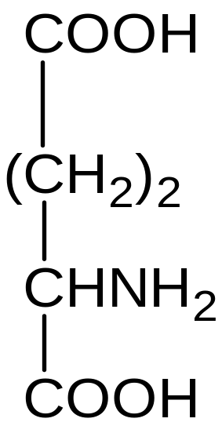
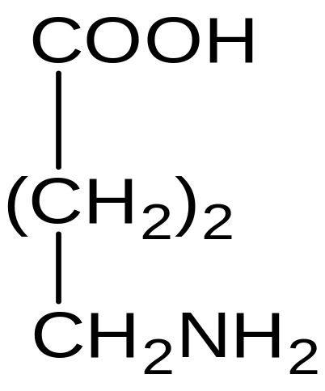
1. γ-氨基丁酸（GABA）
L-谷氨酸脱羧酶
– CO₂
L-谷氨酸
GABA
部位：脑、肾
酶： 谷氨酸脱羧酶
功能：中枢抑制性神经递质，对中枢神经系
统有抑制作用 抗颠痫
代谢：δ−转氨生成琥珀酸半醛

Slide 69
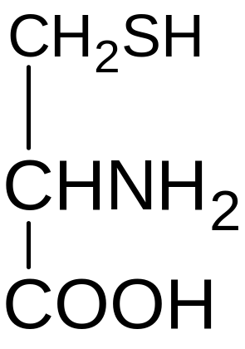
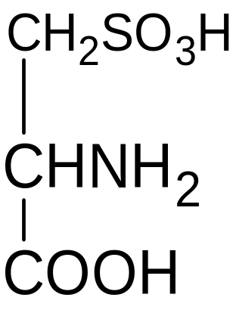
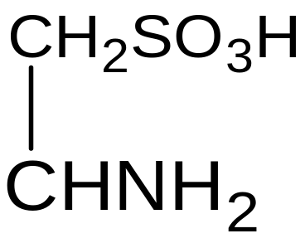
2. 牛磺酸 由Cys氧化后再脱羧而生成
磺酸丙氨酸脱羧酶
3（O）
– CO₂
牛磺酸
L-半胱氨酸
磺酸丙氨酸
部位：肝，脑
酶： 磺酸丙氨酸脱羧酶
功能：抗疲劳，增强免疫系统
结合胆汁酸的组成成分

Slide 70
二、一碳单位的代谢
某些氨基酸在分解代谢过程中产生的含有一个碳原子的基团，称为一碳单位（one carbon unit）。
一碳单位不能游离存在，常与FH₄结合而转运和参加代谢。
体内的一碳单位有：甲基 (-CH₃)、甲烯基 (-CH₂-)、甲炔基 (=CH-)、甲酰基 (-CHO) 和亚氨甲基 (-CH=NH)。

Slide 71
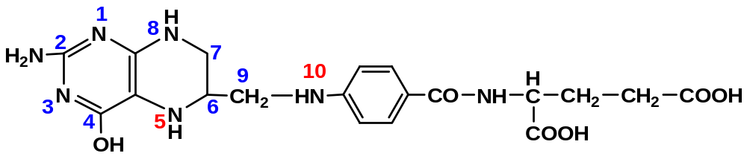
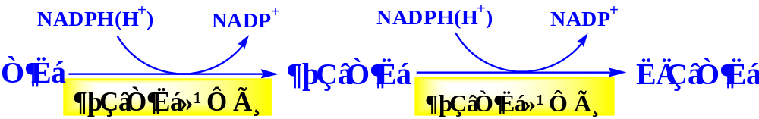
（一）一碳单位与四氢叶酸
四氢叶酸（FH₄）是一碳单位的载体，可看作是一碳单位代谢的辅酶。其功能部位是N⁵和N¹⁰。

Slide 72
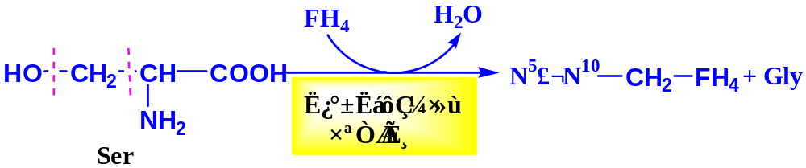
（二）一碳单位与氨基酸代谢
一碳单位主要来源于Ser、Gly、His、Trp的分解代谢。

Slide 73
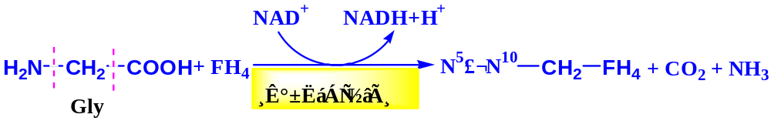
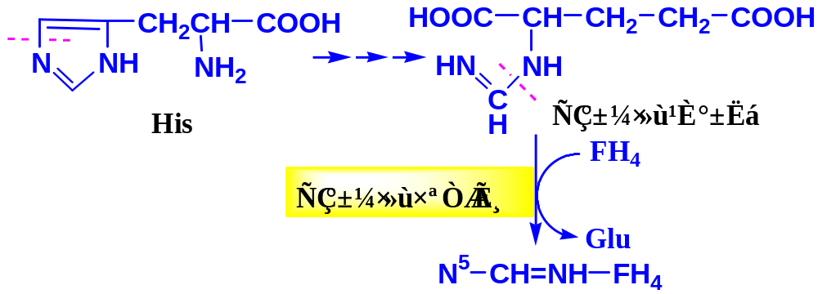

Slide 74
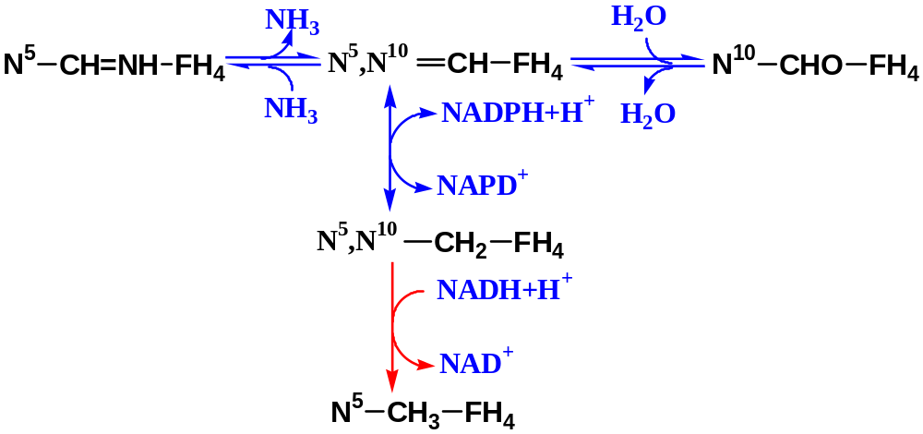
（三）一碳单位的相互转变

Slide 75
（四）一碳单位的生理功用
* 参与嘌呤、嘧啶核苷酸及蛋氨酸等的合成。
将氨基酸与核苷酸代谢密切相连。
*参与许多物质的甲基化过程。
* 磺胺类药及氨甲喋呤等是通过影响一碳
单位代谢及核苷酸合成而发挥药理作用。

Slide 76
作业
1．体内氨基酸脱氨基的方式有几种？骨骼肌和心肌中氨基酸是如何脱氨基的？
2.试述氨中毒学说

